Slide 1
미니 게임 사이트 with Vue
위세조
이재욱, 유인영, 이준영, 조재윤, 박선영

Slide 2
목차
컴포넌트 구성
컴포넌트 분배
결과물

Slide 3
컴포넌트 구성
랭킹
로그인 / 마이페이지
미니게임 1
미니게임 2
익명 채팅

Slide 4
유인영
메인페이지, 로그인 & 마이페이지
로그인 / 마이페이지
역할
메인 페이지
닉네임을 이용한 로그인 기능

Slide 5
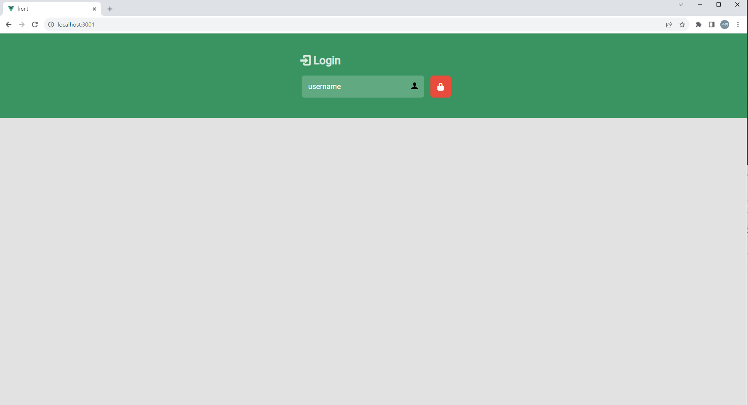
유인영
메인페이지, 로그인 & 마이페이지
구현 화면

Slide 6
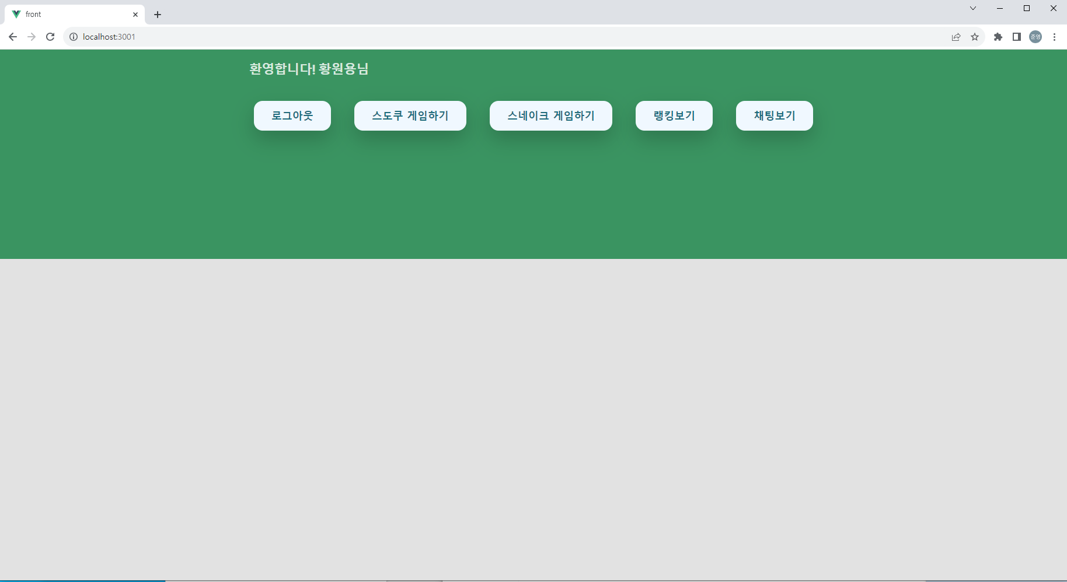
유인영
메인페이지, 로그인 & 마이페이지
구현 화면
코포

Slide 7
이재욱
미니게임 1
미니게임 1
역할
미니게임 1 제작(프론트 / 백)
데이터베이스 - 점수 저장

Slide 8
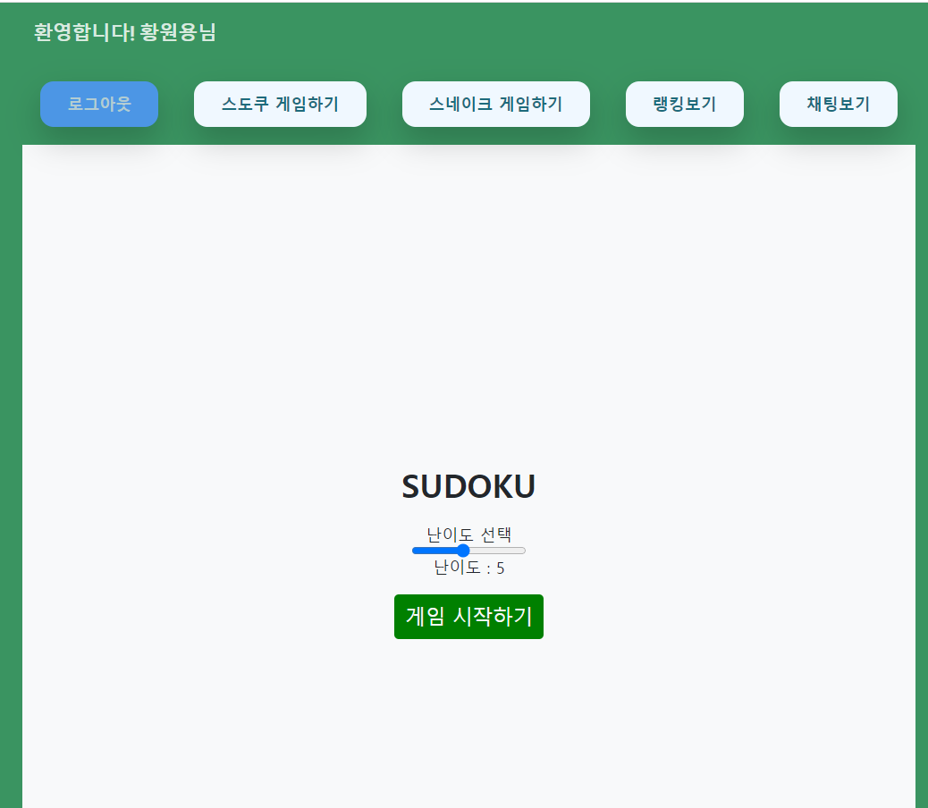
이재욱
미니게임 1
구현 화면
코포

Slide 9
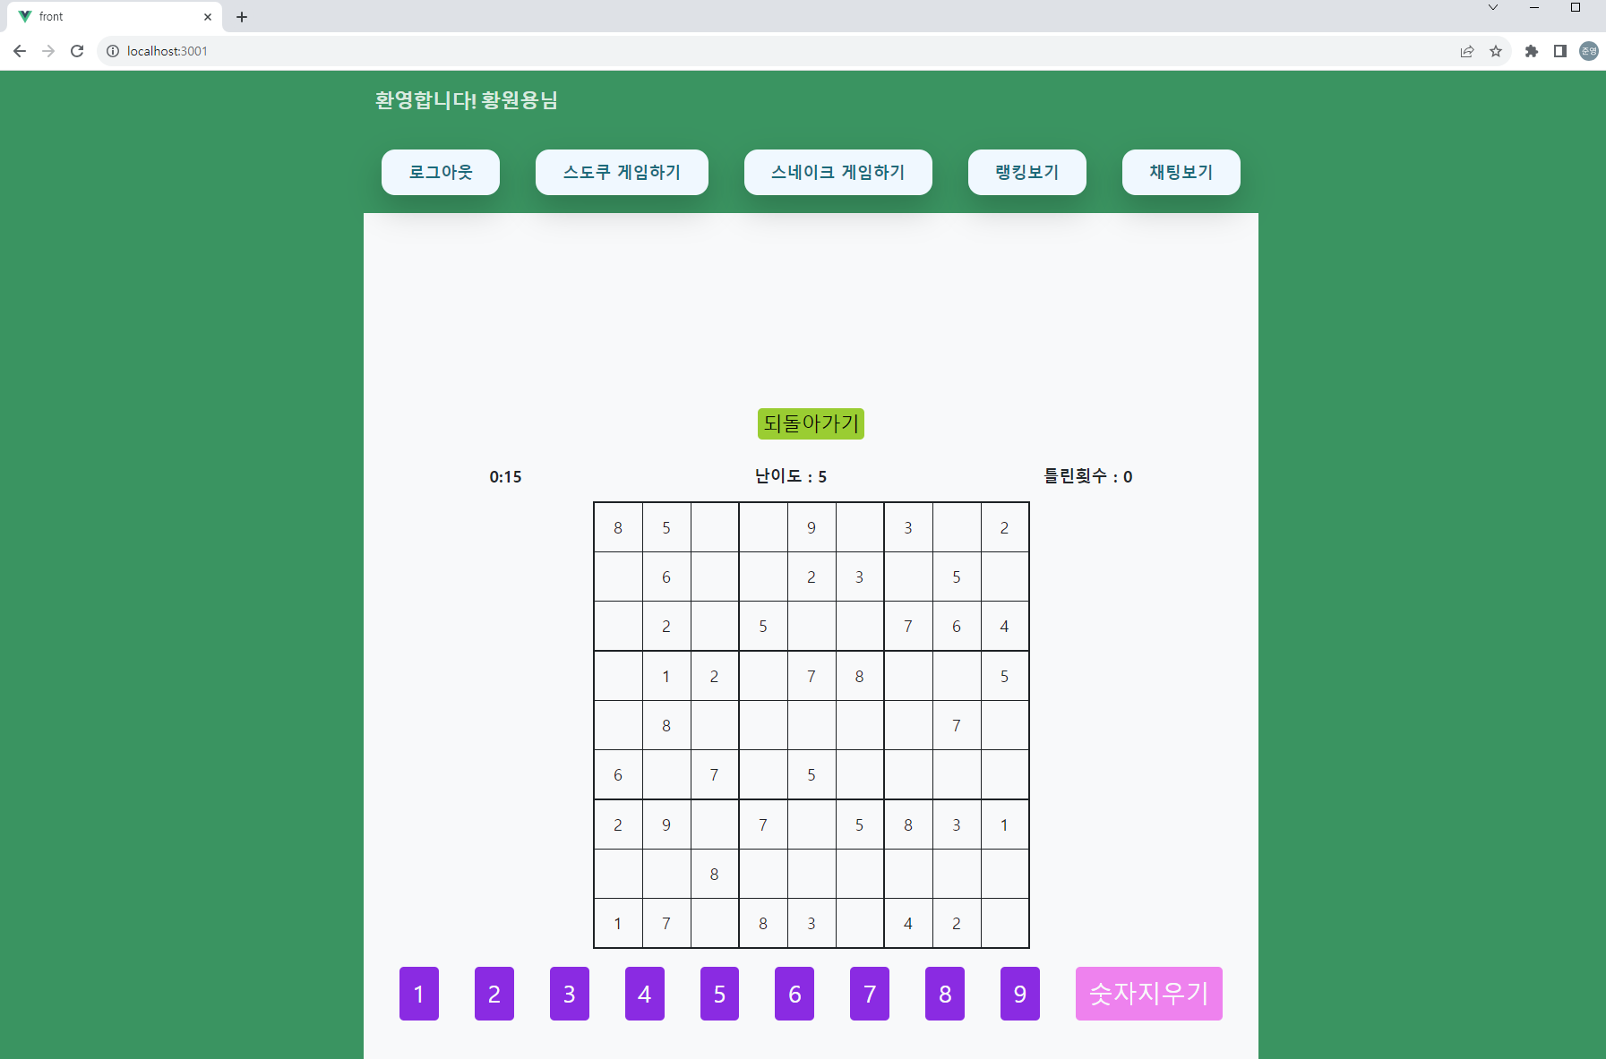
이재욱
미니게임 1
구현 화면
코포

Slide 10
조재윤
미니게임 2
미니게임 2
역할
미니게임 2 제작(프론트 / 백)
데이터베이스 - 점수 저장

Slide 11
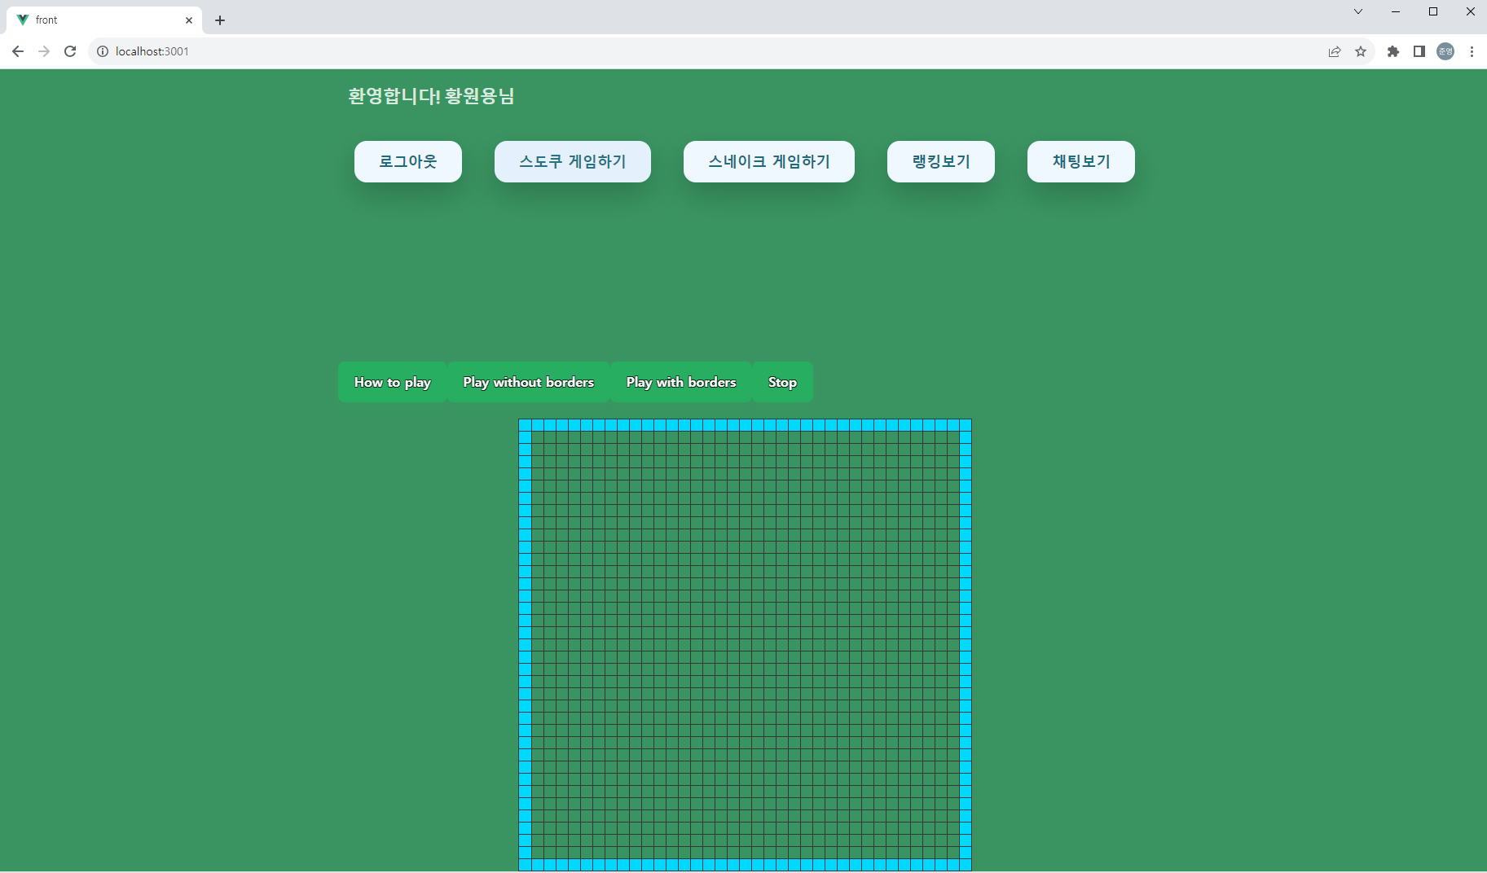
조재윤
미니게임 2
구현 화면
코포

Slide 12
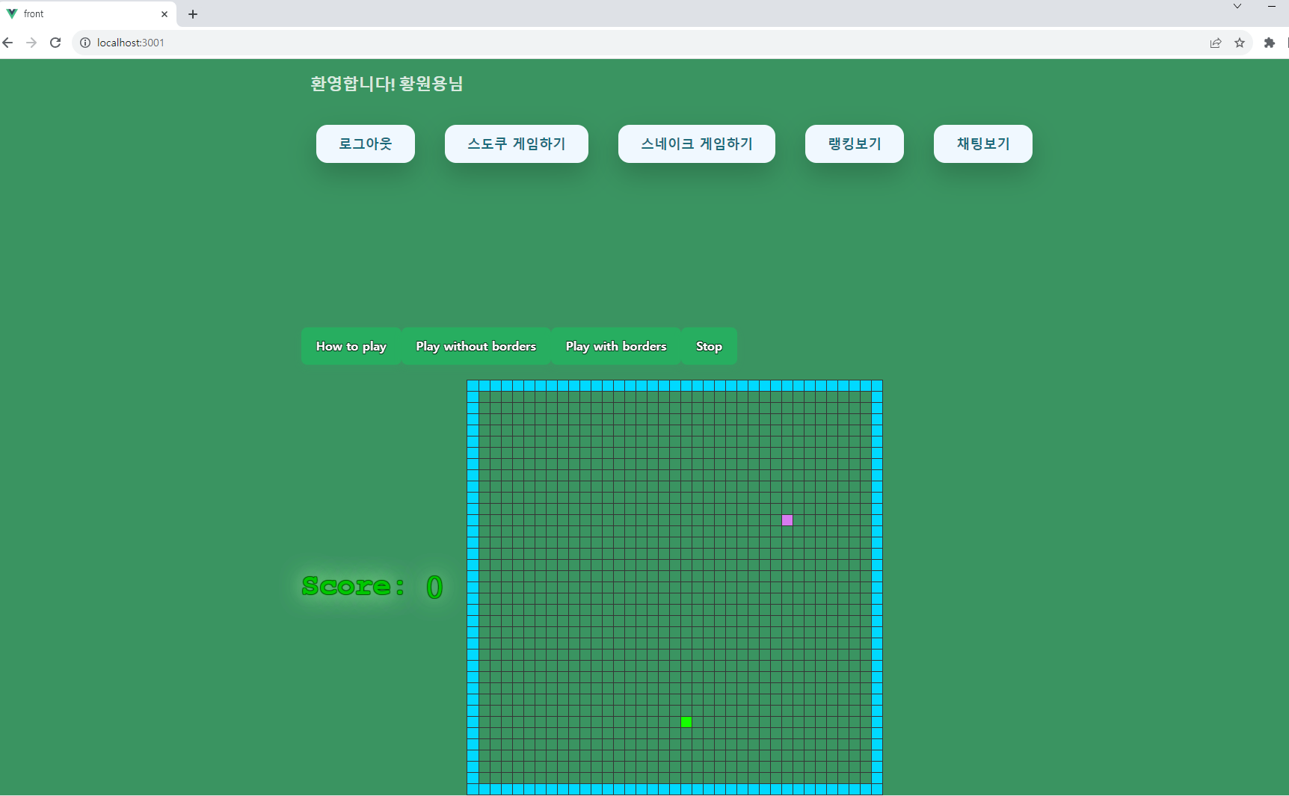
조재윤
미니게임 2
구현 화면
코포

Slide 13
이준영
랭킹 기능 구현
랭킹
역할
랭킹(프론트 / 백)
데이터베이스 – 점수 불러오기

Slide 14
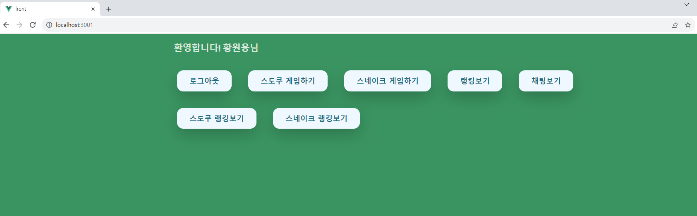
이준영
랭킹 기능 구현
구현 화면
코포

Slide 15
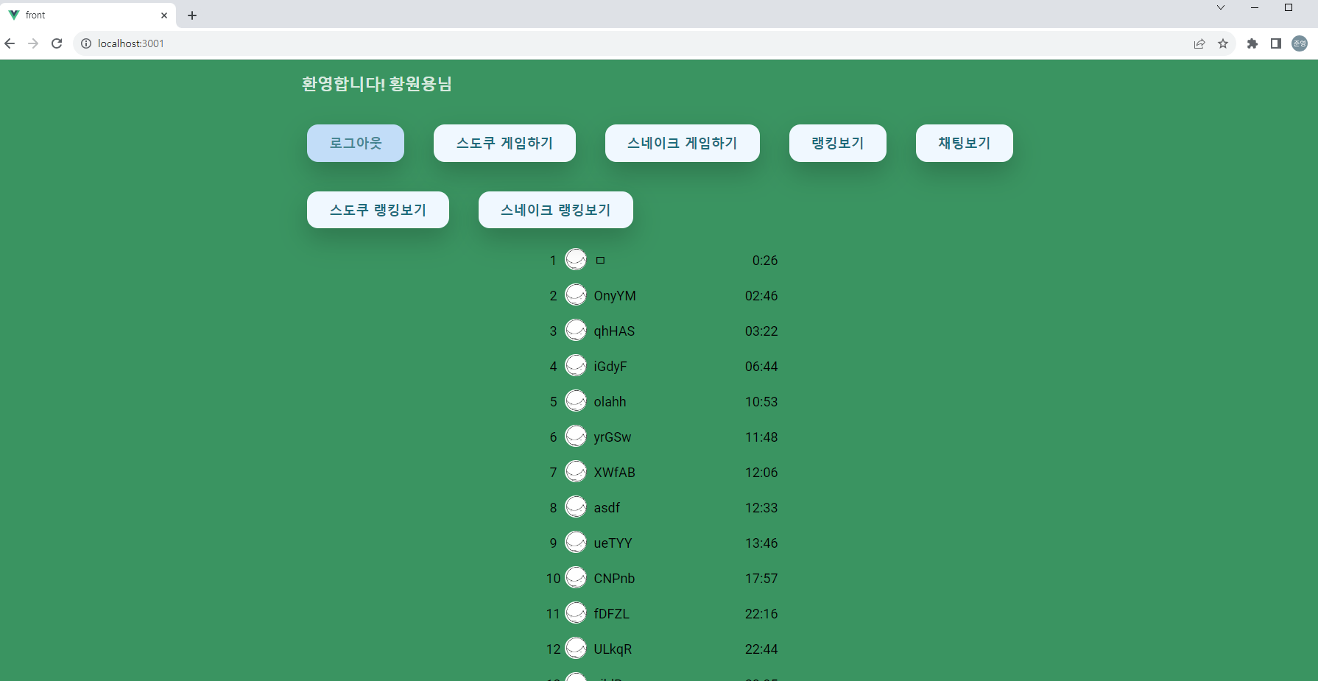
이준영
랭킹 기능 구현: 스도쿠
구현 화면
코포

Slide 16
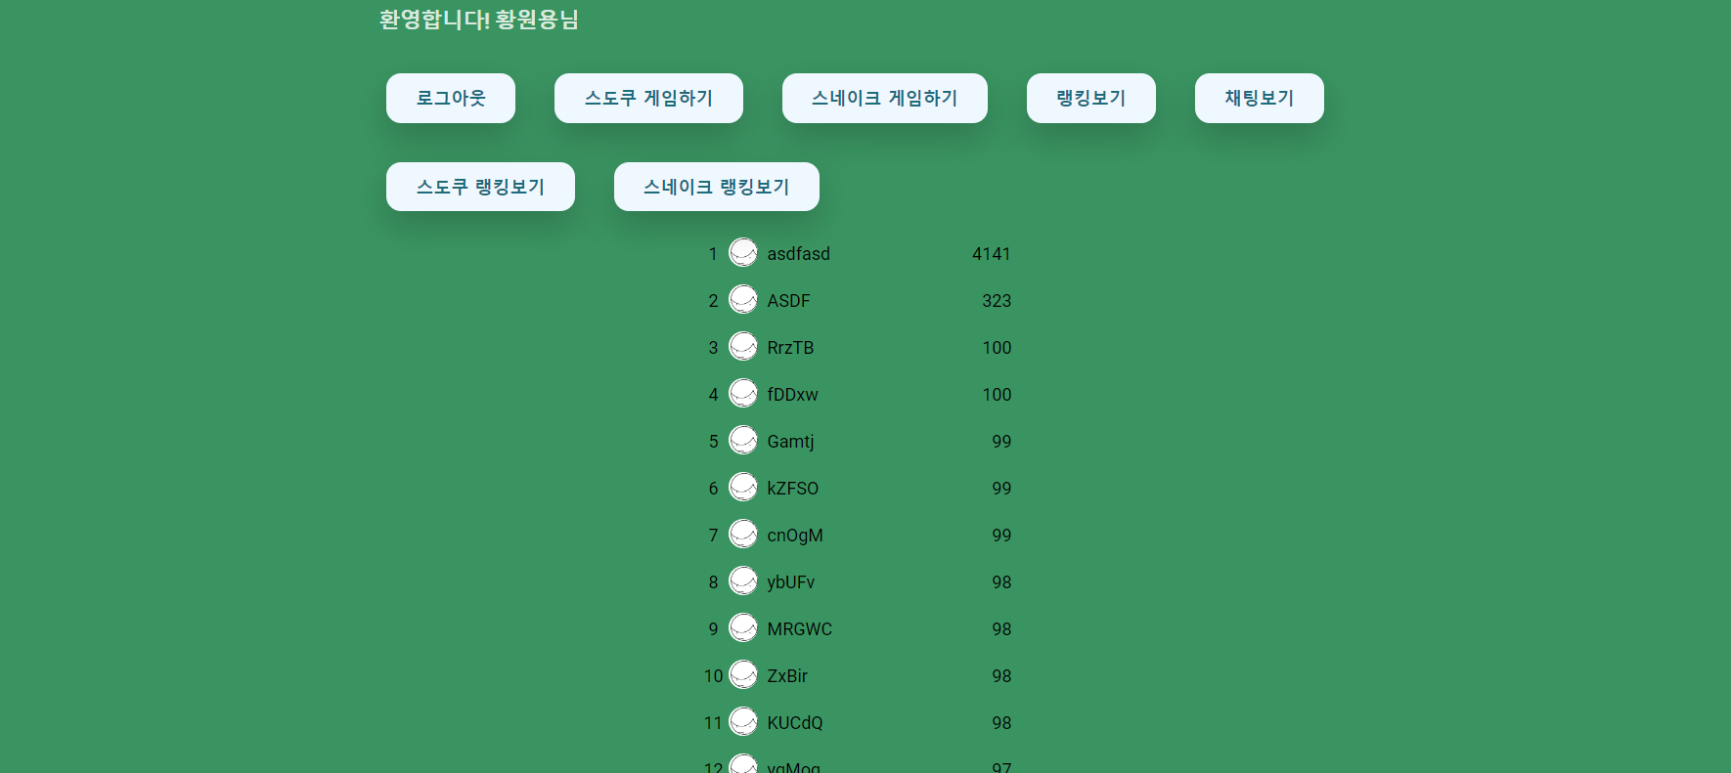
이준영
랭킹 기능 구현: 스네이크
구현 화면
코포

Slide 17
박선영
익명 채팅
익명 채팅
역할
채팅(프론트 / 백)

Slide 18
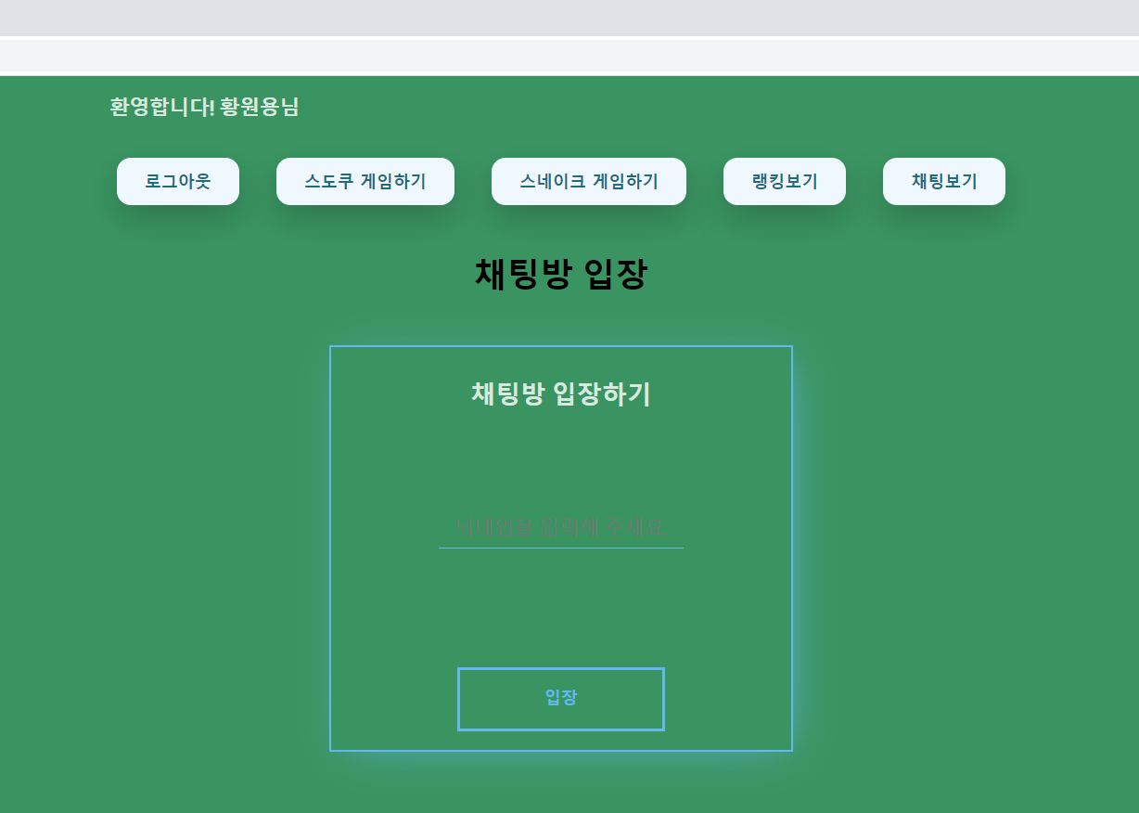
박선영
익명 채팅
구현 화면
코포

Slide 19
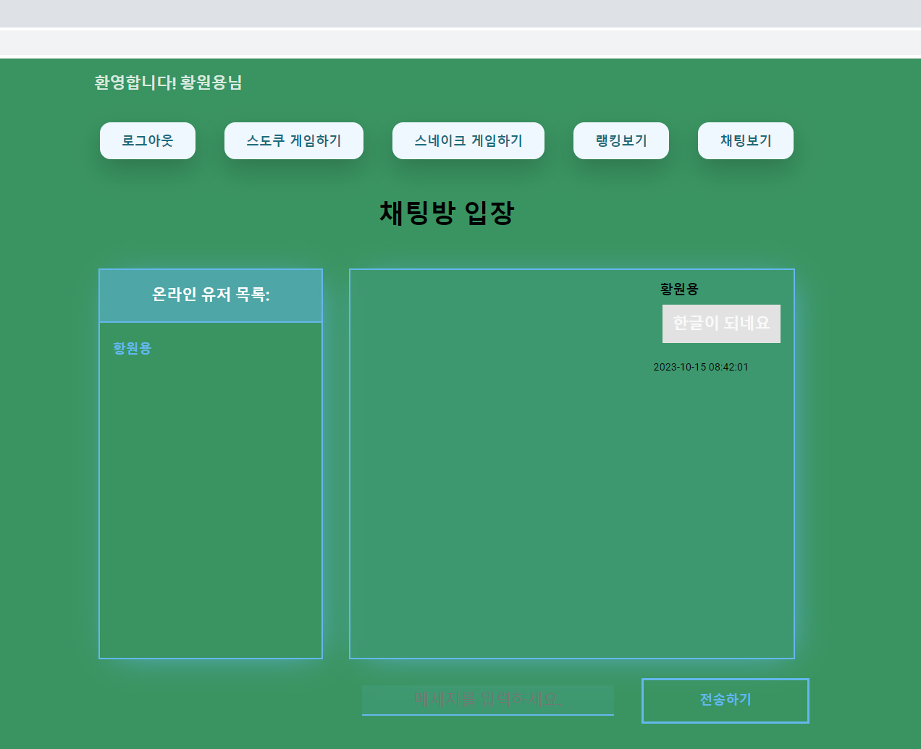
박선영
익명 채팅
구현 화면
코포
뽀긱이
안녕하세요
뽀긱이

Slide 20
형상관리
Git: https://github.com/Sunny062424/MiniGameHeaven_Project

